Slide 1
Žvilgsnis iš regiono perspektyvos
2024 04 30
Judita Stankienė
Kauno apskrities valstybinės mokesčių inspekcijos vadovė

Slide 2
2024 m. I ketv. Kauno AVMI nacionalinio biudžeto
įplaukos išaugo 9 % (66 mln. €)
lyginant su 2023 m. I ketv.
16 %

Slide 4
Palyginkime
2024 m. I ketv. ir 2023 m. I ketv.
Pajamų gauta daugiau:
+8,5 % VB pajamų
+10,1 % SB pajamų
Surinkta mokesčių daugiau:
PVM +15,2 %
GPM +9,6 %
Akcizų +4,6 %
Surinkta mažiau PM - 8,9 %*
Notes:
Pelno mokestis 2024 m. I ketv. sumažėjo 5,5 mln. Eur, nes AB „Lifosa“ šiais metais I ketv. apskaičiavo „nulinę“ mokėtino avansinio PM sumą, kai 2023 m. I ketv. sumokėjo 5,8 mln. Eur pagal mokestinės paskolos sutartį.

Slide 5
Nacionalinio biudžeto pajamos: mokesčių mokėtojų segmentai 2024, I ketv.
Mokesčius ir kitas įmokas mokėjo 258,3 tūkst. Kauno AVMI mokesčių mokėtojų
Pajamų struktūra pagal segmentus
Pagal segmentus didžiausią dalį sudarė didžiųjų mokesčių mokėtojų (DMM) sumokėti mokesčiai 38,3 % arba 329 mln. €.
2024 balandį Kauno AVMI veiklą vykdė 183 DMM.
859 mln. €
Duomenys pateikiami kartu su įmokomis į valstybės pinigų fondus bei su įskaitymais į Muitinės departamento administruojamus mokesčius

Slide 7
Kauno AVMI registruoti mokesčių mokėtojai

Slide 8
Kauno apskrityje kontrolės ir stebėsenos veiksmų rezultatai padidėjo 8,2 %
(lyginant 2023 su 2022 metais)
2024 m. I ketv. rezultatai pagal mokestinių prievolių rizikas
44,9 mln. €
41,5 mln. €
11,3 mln. €
Notes:
Kontrolės veiksmus keičia rezultatyvi stebėsena.
2023 I pusm.
Atlikti KV – 4116, suma 26,6 mln. papildomai mokėtinų sumų.
Atlikti 11129 stebėsenos veiksmai, kurių rezultatas - 64,4 mln. eurų.

Slide 9
Rizikų matrica. Sektorių rizikos
Rizikos
 | VMI | VDI | FNTT | Policija | Muitinė | VSAT | VMVT | AAD
Sektorių rizika ir tikslinės veiklos
Maitinimo veikla | X | X |  |  |  |  | X
Elektroninė erdvė: | X | X | X | X |  |  | X | X
Kitos rizikos el. erdvėje
Socialiniai tinklai, nuomonės formuotojai
El. prekybos veiklą vykdančių subjektų vengimas deklaruoti pajamas ir mokesčius, įskaitant OSS/MOSS reg. asmenis
Virtualios valiutos, sandoriai elektroninėje erdvėje
Naudotų automobilių prekyba | X |  | X | X
Automobilių remontas ir autodetalių prekyba | X |  |  |  |  |  |  | X
Statyba: | X | X | X | X |  |  |  | X
Bendra statybų sektoriaus kontrolė
Viešųjų pirkimų dalyvių kontrolė
NT vystytojų/statytojų kontrolė
Statybos objektų/kvartalų patikros
Privatūs poreikiai | X
Prekyba, išskyrus transporto priem. prekybą ir remontą | X
Apdirbamoji gamyba | X
MASINIAI RENGINIAI KAUNO DARIAUS IR GIRĖNO STADIONE | X | X | X | X |  |  | X

Slide 10
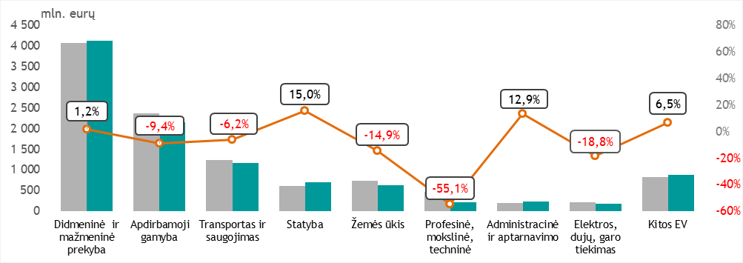
Kauno AVMI įmonių pardavimai 2024 m. I ketv.
ir jų pokytis (lyginant su 2023 m. I ketv.)
Notes:
2024 m. I ketv. duomenis, lyginant su 2023 m. I ketv. duomenimis:
PVM apmokestinami tiekimai sumažėjo 1,3 proc.
tiekimai, apmokestinami 0 proc. PVM tarifu sumažėjo 5,1 proc. (prekių eksportas sumažėjo 13,3 proc., už Lietuvos ribų įvykę sandoriai (ne PVM objektas Lietuvoje) – 10,4 proc.
kiti PVM apmokestinami sandoriai – 23,8 proc. (tik ES valstybių narių PVM mokėtojams patiektų prekių vertė padidėjo 4,2 proc.).

Slide 11
Bedarbių procentas nuo darbingo amžiaus gyventojų pagal teritorijas
Alytaus apskrityje padidėjo 0,2 %
Marijampolės apskrityje padidėjo 0,4 %
Kauno apskrityje nepakito
Notes:
Palyginus su šalies 2024 m. balandžio 1 d. nedarbo rodikliu (9,3 proc.), apskrityse nedarbas už šalies vidurkį buvo didesnis:
Marijampolės apskrityje – 0,8 proc. punkto
Kauno apskrityje – 0,4 proc. punkto
Alytaus apskrityje – 0,3 proc. punkto

Slide 12
Vidutinis darbo užmokestis pagal teritorijas
Alytaus apskrityje padidėjo 21 %
Marijampolės apskrityje padidėjo 21,7 %
Kauno apskrityje padidėjo 21,4 %
Notes:
2023 m. IV ketv. vidutinis darbo užmokestis Kauno apskrityje buvo: 1 957 eurų, palyginti su 2022 m. IV ketv., buvo didesnis 345 eurais (21,4 proc.), Alytaus apskrityje — 1 596 eurų, palyginti su 2022 m. IV ketv., buvo didesnis 277 eurų (21 proc.), Marijampolės apskrityje — 1 600 eurų, palyginti su 2022 m. IV ketv., buvo didesnis 285 eurais (21,7 proc.). Palyginti su 2023 m. IV ketv. šalies vidutiniu darbo užmokesčiu (1 978 eurais), vidutinis darbo užmokestis Kauno apskrityje buvo mažesnis 1,1 proc. (21 eurais), Alytaus ir Marijampolės apskrityse mažesnis atitinkamai 19,3 proc. (382 eurais) ir 19,1 proc. (378 eurais).

Slide 13
Projekto VMM600 tikslai
Komunikuojant individualiai su atrinktais MM
skatinti bendradarbiavimą
kurti dialogą bei užtikrinti, kad mokesčiai būtų sumokėti laiku
mažinti mokesčių vengimo riziką
gerinti sąlygas lygiavertei konkurencinei aplinkai

Slide 14
Kauno regiono kliento portretas
160 | Tiek įmonių įtraukta į projektą
234 mln. € | Tiek iš viso mokesčių sumokėjo per 2023 m.
1,4 % | Tokią dalį 2023 m. NB pajamose sudaro sumokėti mokesčiai
170 mln. € | Tokia deklaruota PVM suma 2023 m.
2,9 % | Tokią dalį sudaro deklaruota PVM suma
47 | Vidutinis darbuotojų skaičius (VDS)
2543 € | Vidutinis darbo užmokestis (VDU)
Notes:
Sąrašas gali keistis, ateityje augti. Jį peržiūrėti žadama metų pabaigoje, atitinkamai gali būti svarstomi ir atrankoje taikomų metodų pokyčiai.

Slide 15
VMM600 kapitalo pasiskirstymas
Kauno regiono VMM600 aibės
Notes:
Palyginimui Kauno regione 2024 m. I ketv. iš viso 1695 VMM

Slide 16
Kauno regiono VMM600 pagal ekonomines veiklas
Viso: 160 VMM
Notes:
Sąrašas gali keistis, ateityje augti. Jį peržiūrėti žadama metų pabaigoje, atitinkamai gali būti svarstomi ir atrankoje taikomų metodų pokyčiai.

Slide 17
Kliento profilis – 60 tūkst. Kauno AVMI įmonių
MM pasiskirstymas pagal turimų rizikų kiekį (2024, balandis)
Kauno AVMI įmonių vertinimas:
42 % visi žali rodikliai
27 % iki 3 geltonų rodiklių
17 % 1 raudonas rodiklis
14 % > 3 raudoni rodikliai
Bent vieną kartą prie kliento profilio prisijungė
4 tūkst. (6,7 %) Kauno AVMI įmonių

Slide 18
Pasitikėjimą
kuriame kartu!
Notes:
Ačiū, kad pasitikėjimą kuriame kartu

